Slide 1

IoT SMART PARKING SYSTEM
지능형 주차 관리 및 무인 관제 솔루션
Project Type
Technologies
6조 장민규, 류이현
Mini Project 2026
Arduino · STM32 · Raspberry Pi
Notes:
안녕하십니까. 오늘 저는 IoT 스마트 주차장 시스템, 즉 지능형 관리 솔루션에 대해 발표하겠습니다. 이 프로젝트는 임베디드 시스템 기술을 활용하여 주차 관리의 비효율성을 근본적으로 해결하고자 합니다. 저희는 아두이노, STM32, 라즈베리파이와 같은 핵심 기술을 통합하여 효율성과 투명성을 극대화하는 데 중점을 두었습니다. 이 시스템은 주차 경험을 혁신하고 운영 비용을 절감하는 데 기여할 것입니다. 다음으로, 오늘 발표의 목차를 살펴보겠습니다.

Slide 2





팀원 소개 및 역할 분담
류 이현
장 민규
아두이노 코드 구현
SQL클라이언트 구현
하드웨어 구성
STM32코드 구현
발표자료 만들기
데이터베이스 시각화

Slide 3

Contents
01
작품 소개 및 하드웨어 구현
06
Troubleshooting
02
연구 배경
07
향후 작업 및 확장성
03
System Architecture
08
참고 문헌
04
주요 기능
09
Ｑ＆Ａ
05
시연 영상
Notes:
오늘 발표는 연구 배경과 목표를 시작으로, 저희 작품의 하드웨어 구현과 시스템 구성도를 상세히 설명합니다. 이어서 시스템의 작동 메커니즘과 시연 영상을 통해 실제 동작을 보여드릴 예정입니다. 또한, 개발 과정에서 겪었던 트러블슈팅 경험과 향후 개선 방향을 공유하며, 이 기술이 나아갈 미래를 제시하겠습니다. 그럼 먼저, 이 연구를 시작하게 된 배경부터 말씀드리겠습니다.

Slide 4

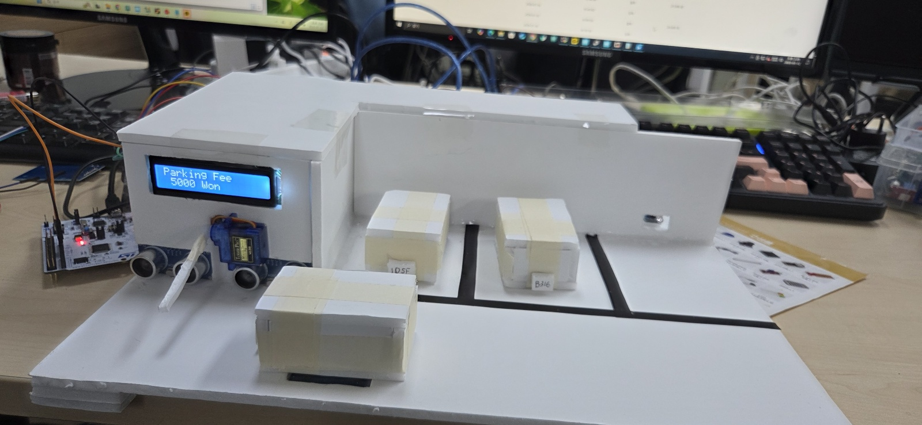

작품 소개 및 하드웨어 구현
이곳에 실제 제작하신 작품 사진을 삽입해 주세요.
Notes:
저희가 구현한 IoT 스마트 주차장 시스템의 실제 모습입니다. 이 사진은 저희가 직접 설계하고 제작한 하드웨어의 핵심 구성 요소들을 보여줍니다. 각 모듈이 유기적으로 연결되어 실시간 주차 관리를 가능하게 합니다. 이 시스템은 단순한 개념이 아닌, 실제 작동하는 솔루션임을 강조하고 싶습니다. 다음 슬라이드에서는 이 시스템을 개발하게 된 연구 배경에 대해 더 자세히 설명드리겠습니다.

Slide 5
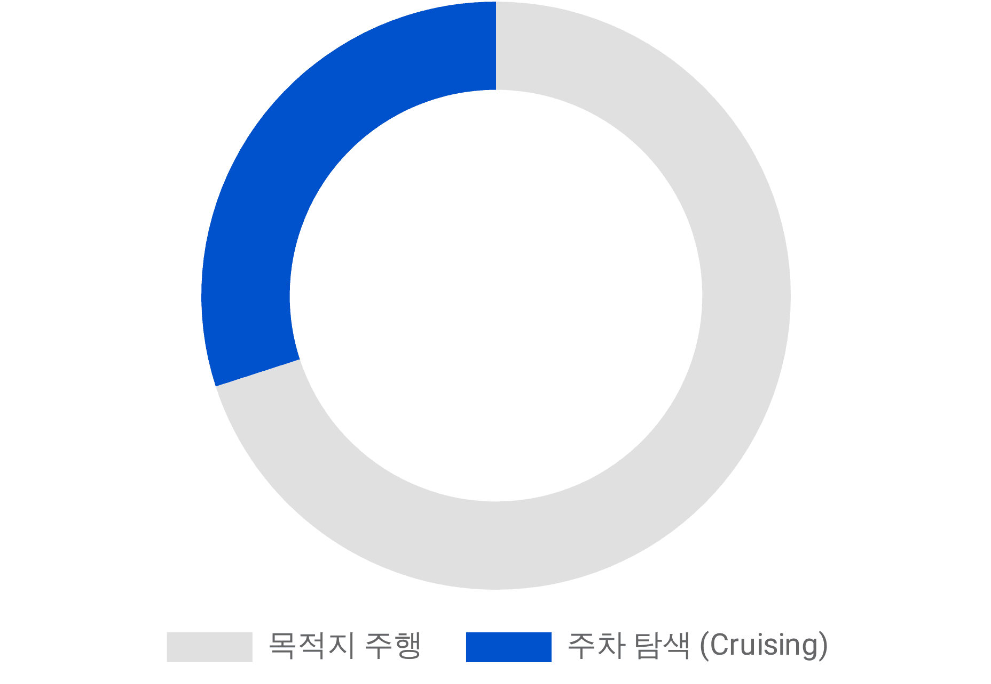
연구배경 : 주차 탐색 비용
"도심 교통 체증의 약 30%는 주차할 곳을 찾아 도로 위를 배회하는 차량(Cruising)에 의해 발생한다."
- Donald Shoup, UCLA 교수
30%
배회 운전 비중
탐색 비용(Search Cost): 빈자리를 찾기 위해 낭비되는 시간과 연료는 개인적 손실을 넘어 도시 전체의 교통 마비를 초래합니다.
환경적 영향: 불필요한 배회 주행으로 인한 탄소 배출량 증가는 스마트 시티가 해결해야 할 핵심 과제입니다.
[도심 전체 교통량 중 주차 탐색 차량 비율]

Slide 6









연구배경 : 정보의 비대칭 해소
정보의 비대칭(Information Asymmetry)이란 거래 당사자 간에 보유한 정보의 양에 차이가 있는 상태를 말합니다. 주차장 상황에서는 '주차장은 빈자리를 알지만, 운전자는 모르는 격차'가 탐색 비용을 발생시킵니다.
정보의 비대칭
정보의 해소
주차장: 빈자리 데이터 보유
IoT 기반 데이터 공유
센서: 실시간 점유 데이터 수집
운전자: 빈자리 정보 없음 (Blind)
운전자: 웹/앱으로 정보 즉시 공유
결과: 운에 맡기는 배회 운전 발생
결과: 예측 가능한 목적지 탐색

Slide 7

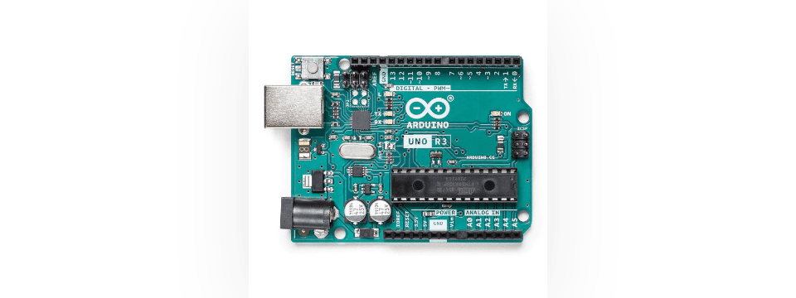
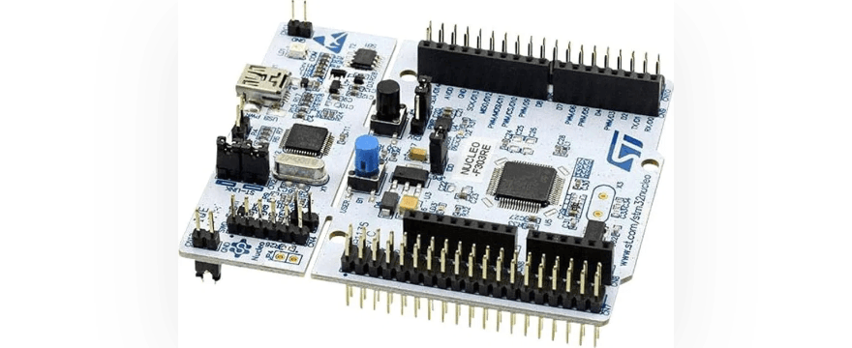





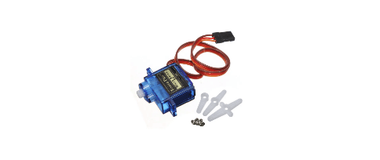


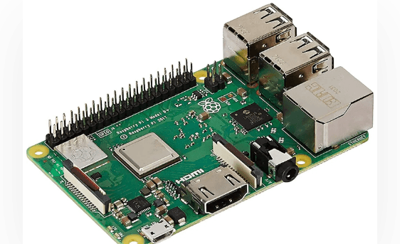
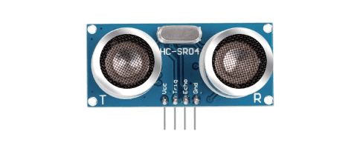
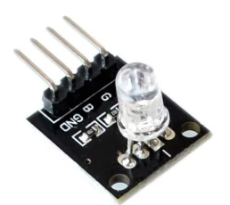
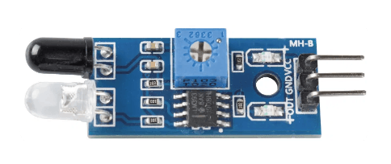
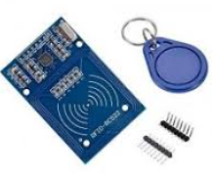

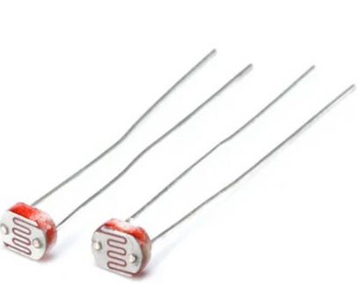



SYSTEM ARCHITECTURE
Sensing Unit
Central Control Unit
Control Unit
MariaDB
Arduino Uno
STM32 Nucleo
WiFi (ESP-01)
Bluetooth
Ultrasonic
Servo SG90
Raspberry Pi 4
IR Sensor (S061)
RGB
RFID
I2C LCD
CDS
Android Client
Notes:
우리 시스템은 세 가지 핵심 보드가 유기적으로 연결된 통합 아키텍처를 가집니다. 아두이노는 주차 공간 모니터링을, STM32는 입출구 제어를, 그리고 라즈베리파이는 중앙 서버 역할을 담당하죠. 이 구성은 각 보드의 특장점을 활용해 전체 시스템의 효율성을 극대화합니다. 특히, 각 보드가 담당하는 명확한 역할 분담은 시스템의 안정성과 확장성을 보장합니다. 다음으로는 각 센서의 구체적인 작동 방식과 활용에 대해 더 자세히 설명드리겠습니다.

Slide 8
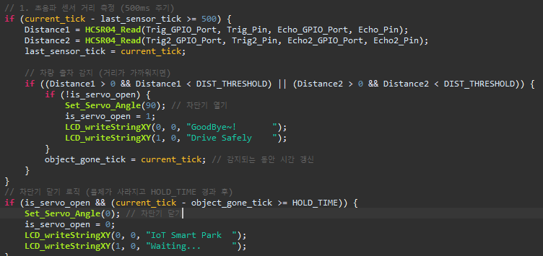


주요 기능
초음파 센서 (HC-SR04)
입구 차량 접근 감지 및 차단기 제어
주차장 입구에서 차량과의 거리를 실시간으로 측정.
I2C LCD
사용자 정보 시각화 인터페이스
출차 시 사용자에게 필요한 정보를 즉각적으로 제공.
Notes:
이제 시스템의 핵심인 센서들이 어떻게 작동하는지 살펴보겠습니다. 적외선 센서는 주차 공간의 점유 여부를 실시간으로 감지해 아두이노를 통해 서버로 전송합니다. 초음파 센서는 입구에서 차량 접근을 감지해 STM32가 차단기를 제어하도록 하죠. 그리고 RFID는 차량을 개별적으로 식별해 정확한 요금 정산을 가능하게 합니다. 마지막으로 LCD는 사용자에게 필요한 정보를 투명하게 제공합니다. 이러한 센서들의 유기적인 결합이 바로 스마트 주차 시스템의 핵심입니다. 다음 슬라이드에서는 이 모든 기능이 실제로 어떻게 작동하는지 시연 영상을 통해 보여드리겠습니다.

Slide 9
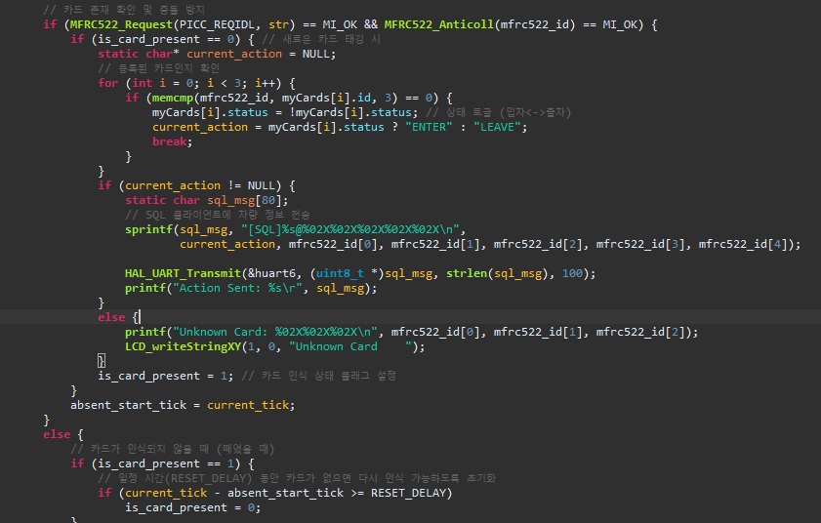

주요 기능
RFID (RC522)
차량 고유 식별 및 데이터 로깅
차량에 부착된 태그를 통해 개별 차량을 식별.
Notes:
이제 시스템의 핵심인 센서들이 어떻게 작동하는지 살펴보겠습니다. 적외선 센서는 주차 공간의 점유 여부를 실시간으로 감지해 아두이노를 통해 서버로 전송합니다. 초음파 센서는 입구에서 차량 접근을 감지해 STM32가 차단기를 제어하도록 하죠. 그리고 RFID는 차량을 개별적으로 식별해 정확한 요금 정산을 가능하게 합니다. 마지막으로 LCD는 사용자에게 필요한 정보를 투명하게 제공합니다. 이러한 센서들의 유기적인 결합이 바로 스마트 주차 시스템의 핵심입니다. 다음 슬라이드에서는 이 모든 기능이 실제로 어떻게 작동하는지 시연 영상을 통해 보여드리겠습니다.

Slide 10

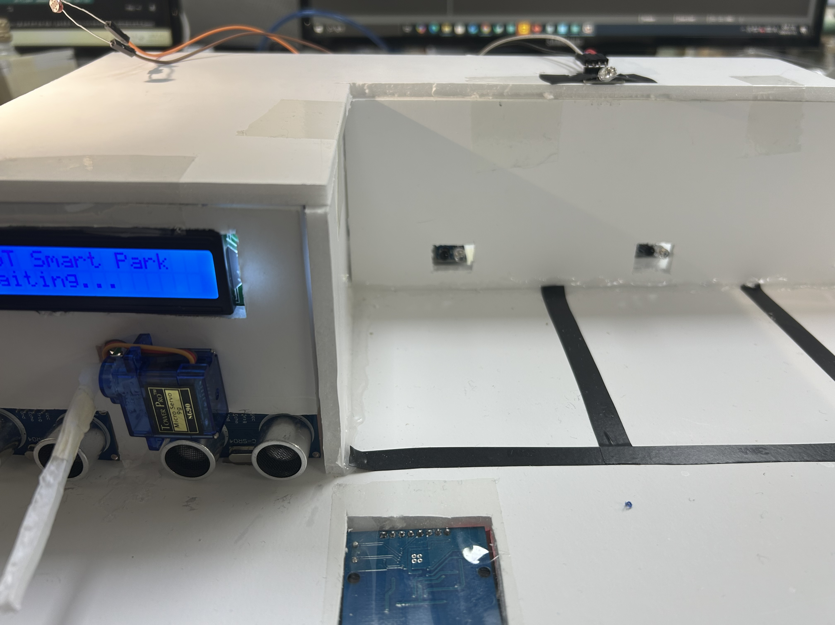
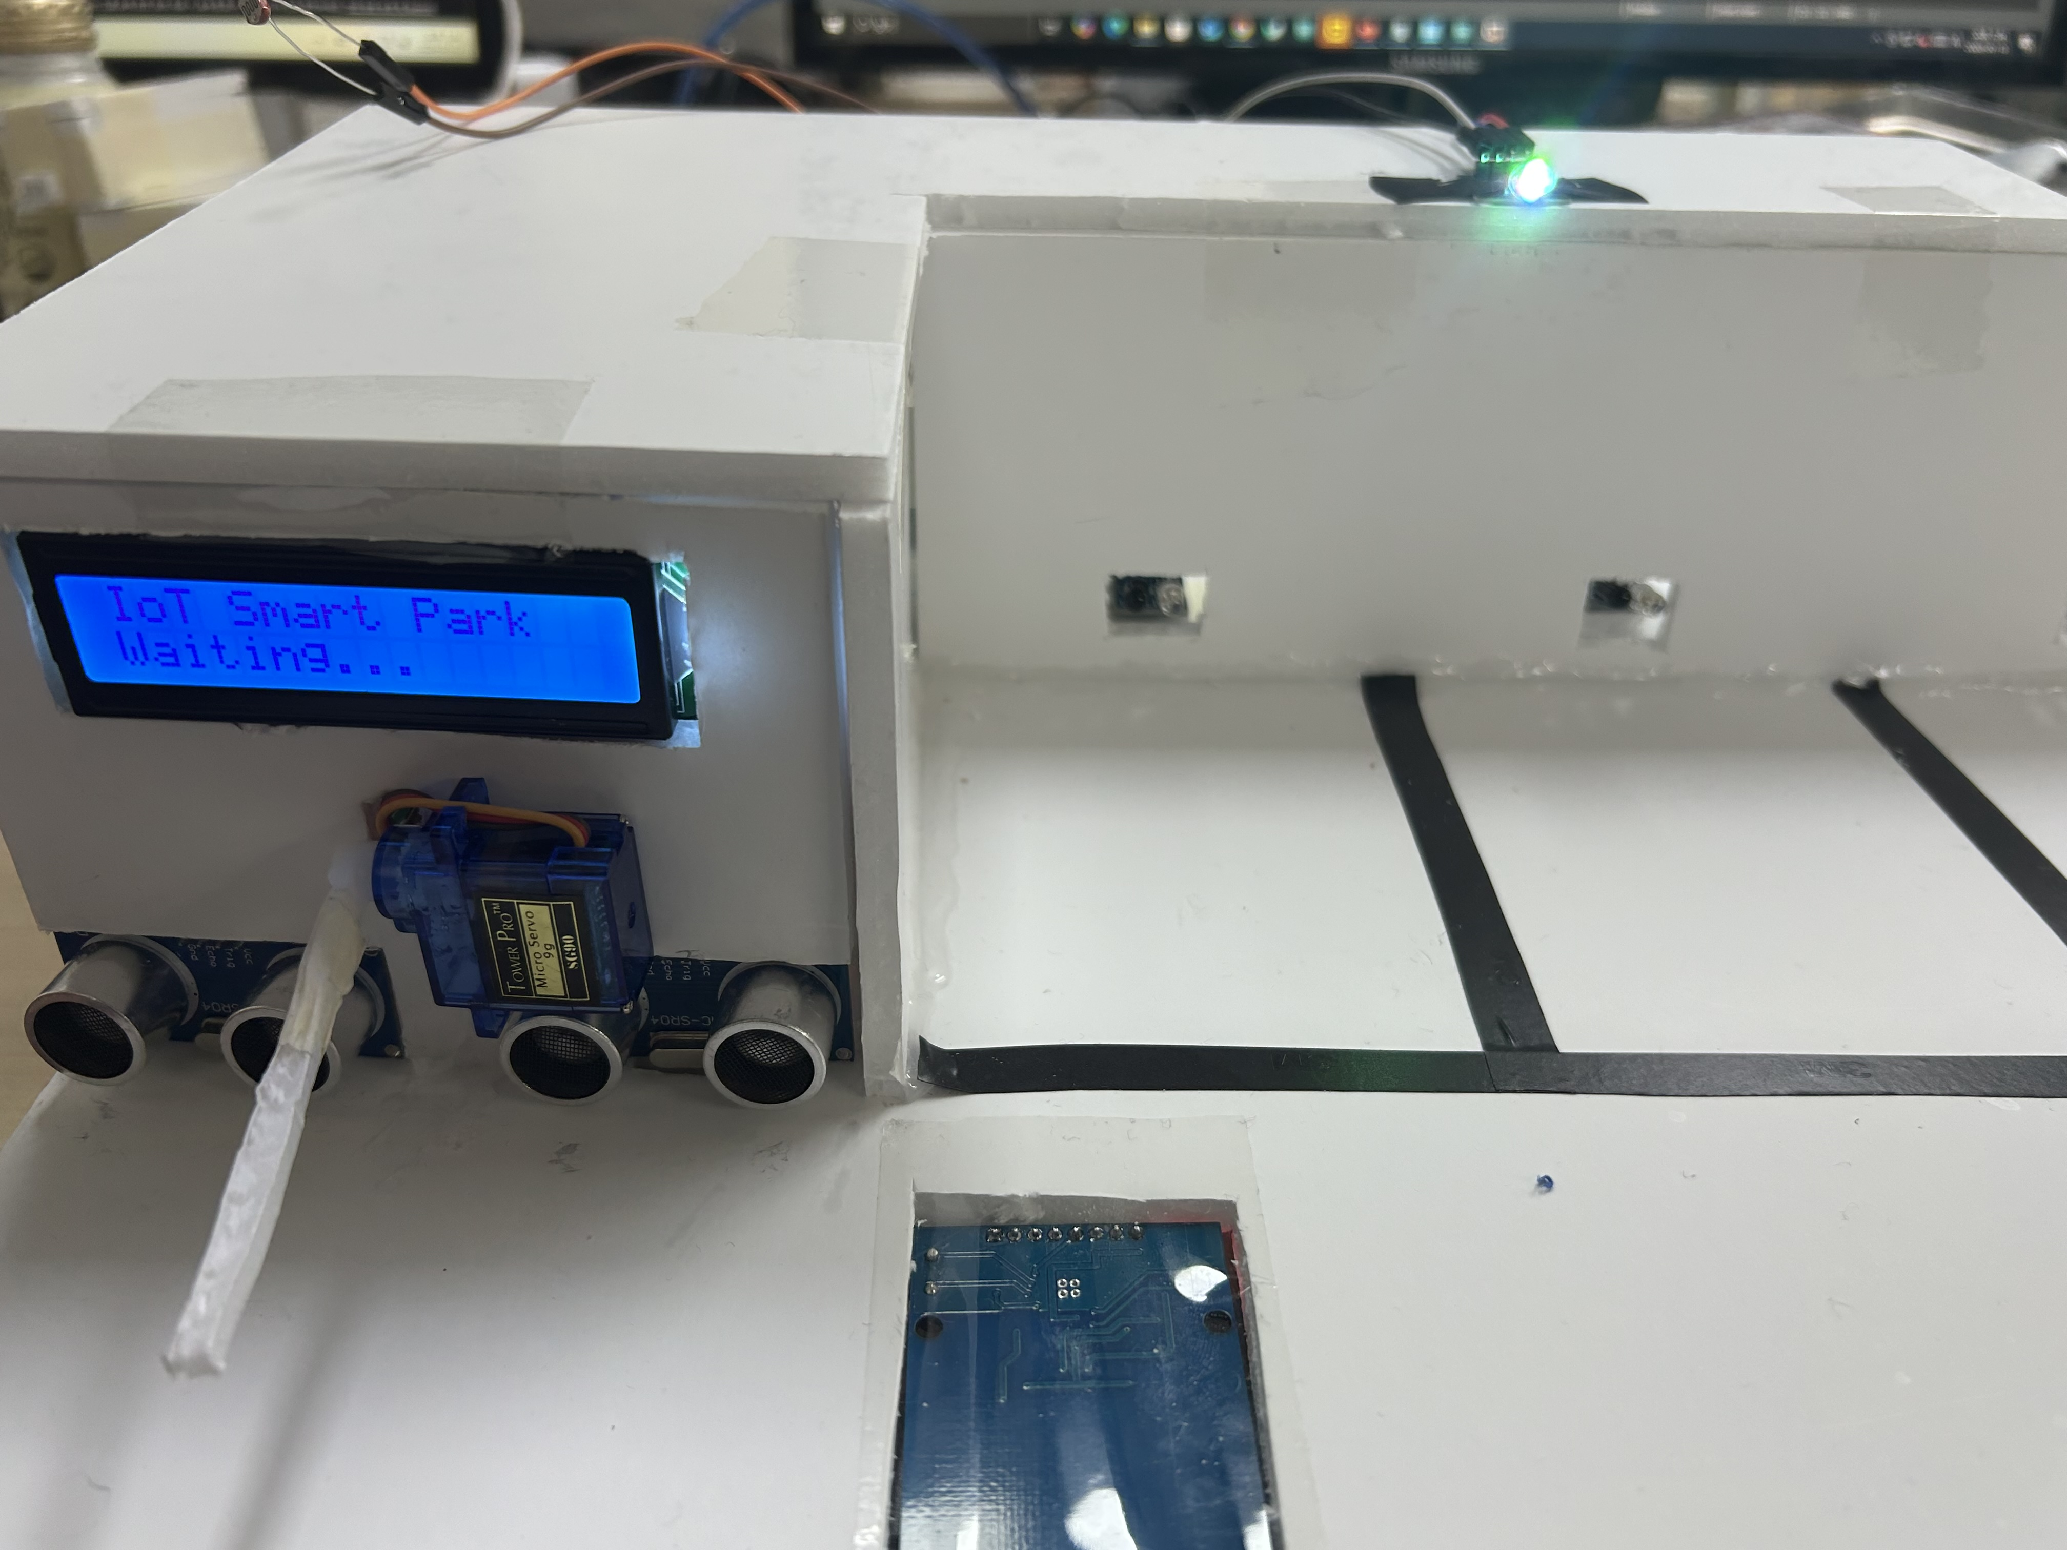
주요 기능
적외선 센서 (S061)
RGB
주차 공간 점유 실시간 모니터링
지능형 자동 조명 제어
주차 공간 뒷면에 설치되어 차량의 유무를 감지.
CDS 센서값에 반응하여, 어두운 환경이 감지될 때만 자동으로 점등
CDS
주변 환경 실시간 모니터링
주변의 조도(밝기) 변화를 실시간으로 감지.
Notes:
이제 시스템의 핵심인 센서들이 어떻게 작동하는지 살펴보겠습니다. 적외선 센서는 주차 공간의 점유 여부를 실시간으로 감지해 아두이노를 통해 서버로 전송합니다. 초음파 센서는 입구에서 차량 접근을 감지해 STM32가 차단기를 제어하도록 하죠. 그리고 RFID는 차량을 개별적으로 식별해 정확한 요금 정산을 가능하게 합니다. 마지막으로 LCD는 사용자에게 필요한 정보를 투명하게 제공합니다. 이러한 센서들의 유기적인 결합이 바로 스마트 주차 시스템의 핵심입니다. 다음 슬라이드에서는 이 모든 기능이 실제로 어떻게 작동하는지 시연 영상을 통해 보여드리겠습니다.

Slide 11
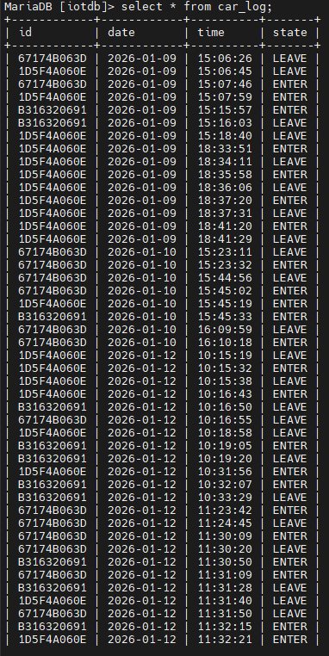
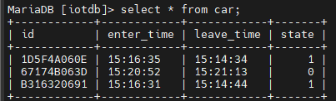
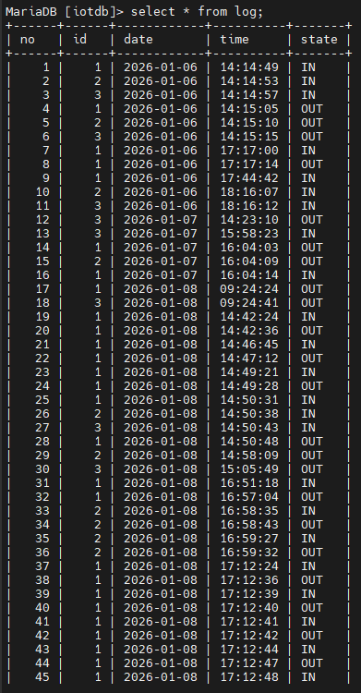
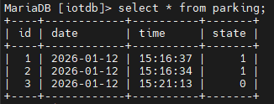
주요 기능
DB관리 클라이언트
Car DB
차량의 식별 정보와 정확한 입차 시간을 기록.
Parking DB
주차 칸의 상태를 기록.
Notes:
이제 시스템의 핵심인 센서들이 어떻게 작동하는지 살펴보겠습니다. 적외선 센서는 주차 공간의 점유 여부를 실시간으로 감지해 아두이노를 통해 서버로 전송합니다. 초음파 센서는 입구에서 차량 접근을 감지해 STM32가 차단기를 제어하도록 하죠. 그리고 RFID는 차량을 개별적으로 식별해 정확한 요금 정산을 가능하게 합니다. 마지막으로 LCD는 사용자에게 필요한 정보를 투명하게 제공합니다. 이러한 센서들의 유기적인 결합이 바로 스마트 주차 시스템의 핵심입니다. 다음 슬라이드에서는 이 모든 기능이 실제로 어떻게 작동하는지 시연 영상을 통해 보여드리겠습니다.

Slide 12
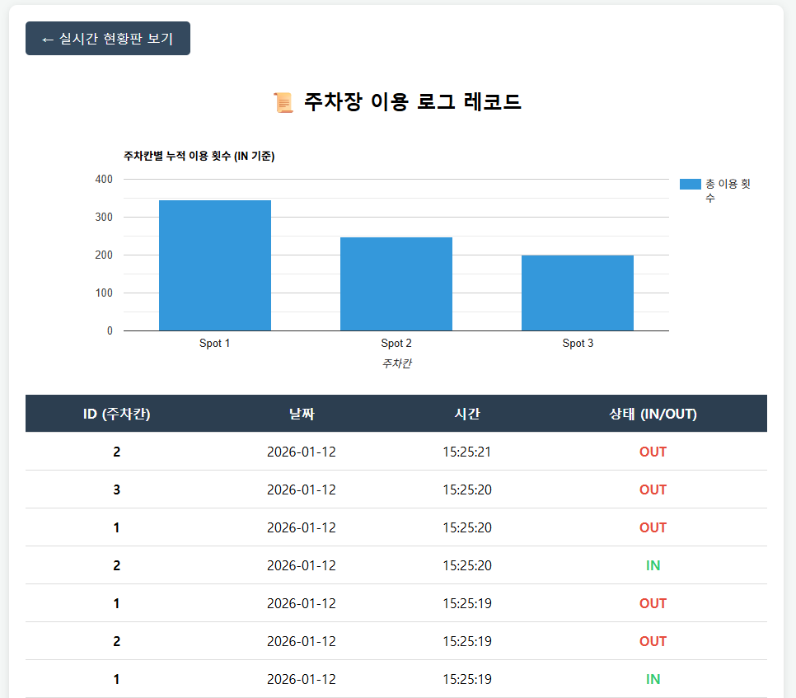
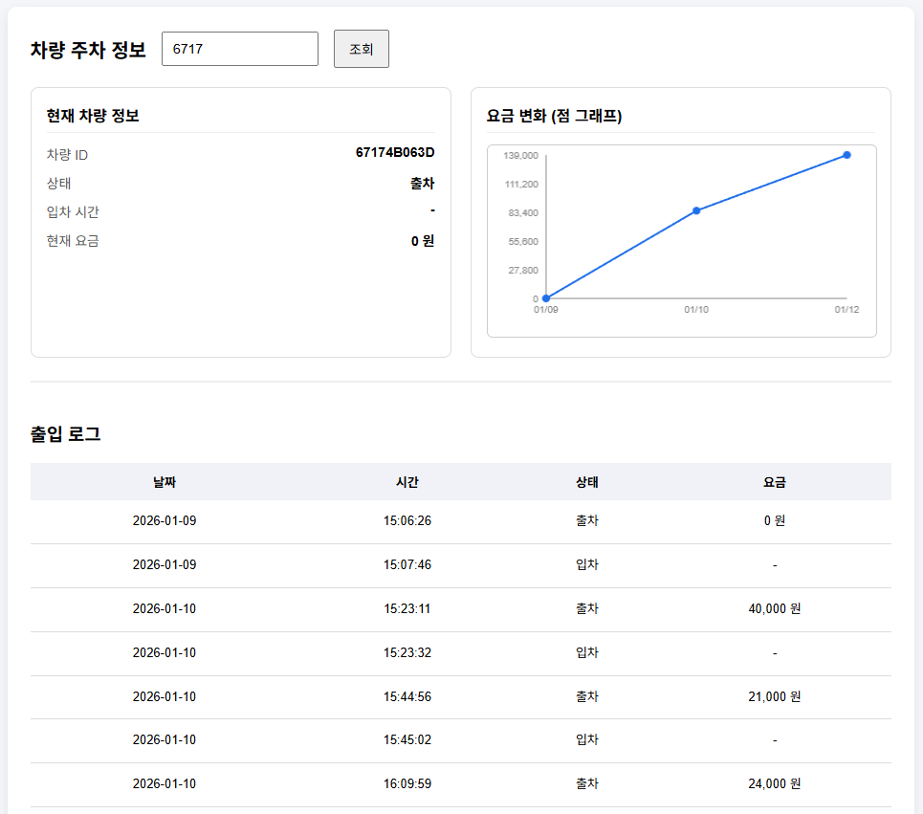
주요 기능
DB관리 클라이언트
주차 이력 조회 서비스
관리자가 주차장 관리하기 편하도록 시각화.
사용자가차량 정보를 입력해 실시간 요금 및 월간 이용 기록 확인.
Car DB
차량의 식별 정보와 정확한 입차 시간을 기록.
Notes:
이제 시스템의 핵심인 센서들이 어떻게 작동하는지 살펴보겠습니다. 적외선 센서는 주차 공간의 점유 여부를 실시간으로 감지해 아두이노를 통해 서버로 전송합니다. 초음파 센서는 입구에서 차량 접근을 감지해 STM32가 차단기를 제어하도록 하죠. 그리고 RFID는 차량을 개별적으로 식별해 정확한 요금 정산을 가능하게 합니다. 마지막으로 LCD는 사용자에게 필요한 정보를 투명하게 제공합니다. 이러한 센서들의 유기적인 결합이 바로 스마트 주차 시스템의 핵심입니다. 다음 슬라이드에서는 이 모든 기능이 실제로 어떻게 작동하는지 시연 영상을 통해 보여드리겠습니다.

Slide 13
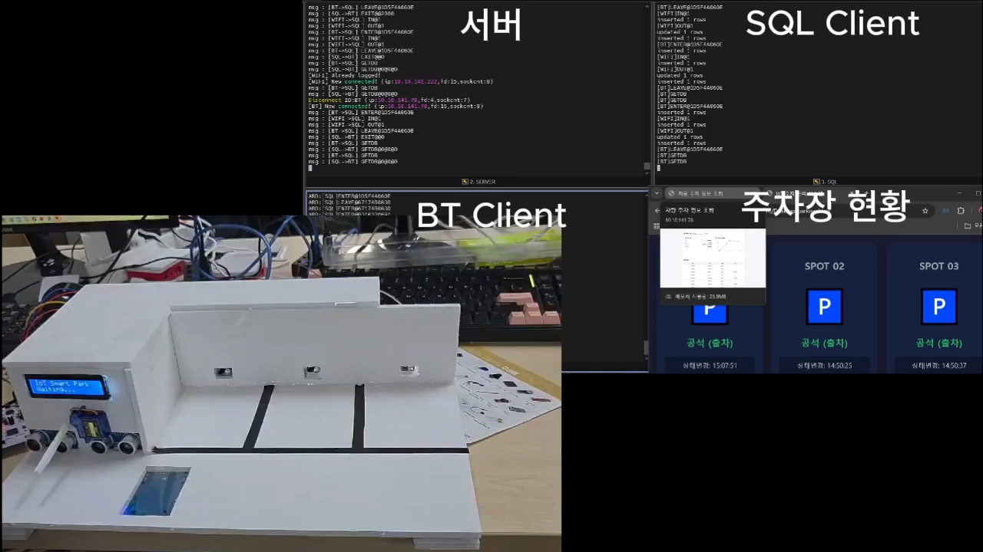

시연 영상
이곳에 프로젝트 시연 영상을 삽입해 주세요.
Notes:
지금까지 설명드린 시스템의 구성과 작동 원리가 실제 환경에서 어떻게 구현되는지 시연 영상을 통해 확인하시겠습니다. 영상에서는 차량이 주차장에 진입하고, 주차 공간을 찾아 주차하며, 최종적으로 출차하는 전 과정이 담겨 있습니다. 특히, 실시간 주차 공간 상태 표시, 자동 차단기 제어, 그리고 요금 정보 표시가 원활하게 이루어지는 모습을 보실 수 있습니다. 이 시연을 통해 저희 시스템의 안정성과 사용자 편의성을 직접 경험하실 수 있을 겁니다. 다음으로는 시스템 고도화 과정에서 겪었던 트러블슈팅 사례를 공유하겠습니다.

Slide 14








TROUBLESHOOTING１
Phase 01. 초기 설계 및 한계
Phase 02. 사용자 피드백 기반 고도화
단순 점유 감지 시스템
RFID 기반 개별 식별 시스템
RFID (RC522) 도입: 차량별 고유 ID를 부여하여 입출차 시 개별 차량을 즉각적으로 식별.
적외선 센서 기반: 차량의 유무(ON/OFF)만을 판단하여 주차 공간 점유 여부를 확인.
정밀한 요금 정산: 식별된 ID와 입차 시간을 매칭하여 정확한 누적 주차 시간 및 요금 계산 가능.
식별 불가 문제: 어떤 차량이 주차했는지 구분할 수 없어 개별 요금 정산 및 보안 관리에 한계 발생.
보안 및 관리 강화: 등록된 차량 관리 및 비정상 입출차 감지 등 시스템 신뢰도 획기적 개선.
"단순한 공간 감지를 넘어, '데이터 기반의 개별 맞춤형 관제'로 시스템 가치를 확장했습니다."
Notes:
저희 시스템은 초기 단순 점유 감지 방식에서 시작했지만, 사용자 피드백을 통해 RFID 기반의 개별 식별 시스템으로 고도화되었습니다. 초기에는 차량 식별이 불가능해 요금 정산과 보안 관리에 한계가 있었죠. 하지만 RFID 도입으로 차량별 고유 ID를 부여하고 입출차 시간을 정확히 기록함으로써, 정밀한 요금 정산과 보안 강화라는 두 마리 토끼를 잡을 수 있었습니다. 이는 단순한 오류 수정이 아닌, 사용자 경험을 바탕으로 시스템의 가치를 확장한 중요한 과정이었습니다. 다음 슬라이드에서는 개발 과정에서 겪었던 어려움에 대해 말씀드리겠습니다.

Slide 15

TROUBLESHOOTING２
Phase 01. 초기 설계 및 한계
Phase 02. 사용자 피드백 기반 고도화
시스템 불안정 해결
외부 전원 도입 및 전력 부하 분산
보드 출력 한계: 다수의 센서, LCD, 모터, 통신 모듈의 소모 전류를 모두 감당하기에 역부족.
전원부 분리(Power Isolation): 전력 소모가 큰 구동부(서보모터 등)에는 별도의 외부 전원(배터리)을 연결하여 보드에 가해지는 부하를 원천적으로 분산.
전압 강하 및 오작동: 서보모터 등 전력 소모가 큰 부품 구동 시, 순간적인 전압 강하로 인해 LCD 화면 깨짐이나 와이파이 연결 끊김 등 오작동 발생.
공통 접지(Common Ground): 전원은 따로 공급하되 GND(접지)는 하나로 연결하여, 회로 간 전위차를 맞추고 제어 신호 통신 오류를 방지.
시스템 신뢰성 저하 : 보드의 전력 공급 능력을 초과하는 회로 구성으로 인해, 장시간 구동 시 시스템이 멈추거나 불안정한 상태 지속.
안정적인 전력 공급: 부하 분산 설계를 통해 다중 센서와 액추에이터가 동시에 작동하더라도 전압 변동 없이 안정적인 시스템 구동 실현.
Notes:
저희 시스템은 초기 단순 점유 감지 방식에서 시작했지만, 사용자 피드백을 통해 RFID 기반의 개별 식별 시스템으로 고도화되었습니다. 초기에는 차량 식별이 불가능해 요금 정산과 보안 관리에 한계가 있었죠. 하지만 RFID 도입으로 차량별 고유 ID를 부여하고 입출차 시간을 정확히 기록함으로써, 정밀한 요금 정산과 보안 강화라는 두 마리 토끼를 잡을 수 있었습니다. 이는 단순한 오류 수정이 아닌, 사용자 경험을 바탕으로 시스템의 가치를 확장한 중요한 과정이었습니다. 다음 슬라이드에서는 개발 과정에서 겪었던 어려움에 대해 말씀드리겠습니다.

Slide 16


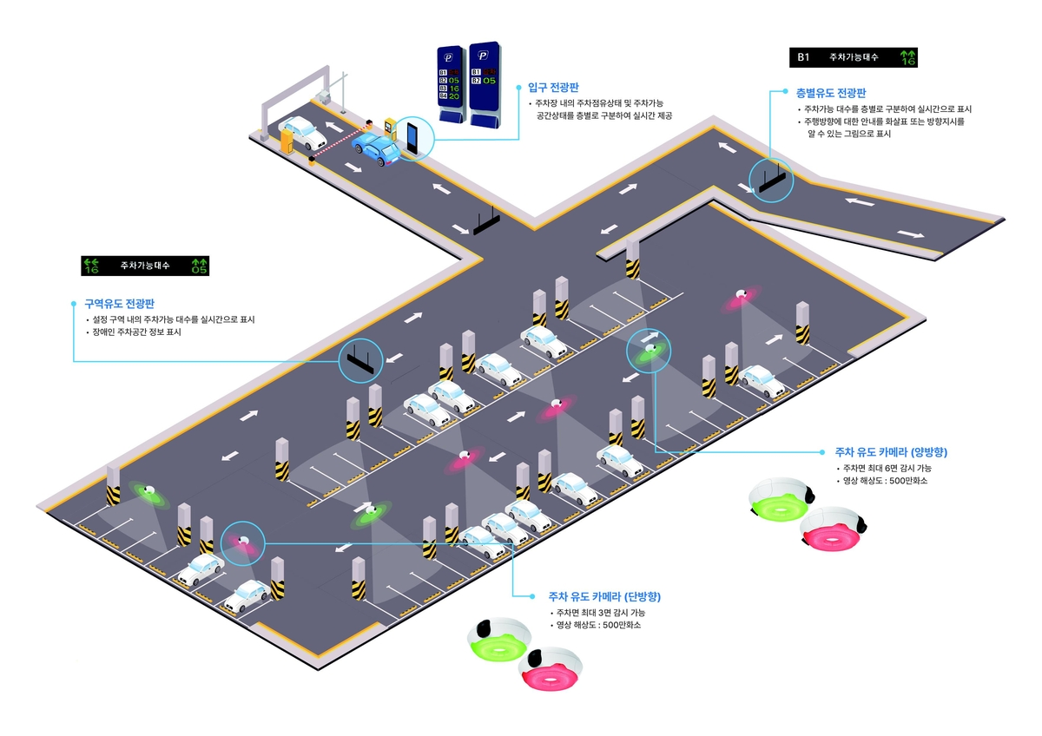
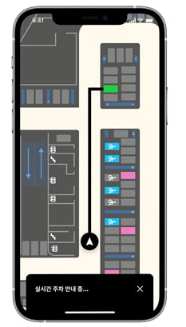
향후 작업 및 확장성
머신러닝 기반
주차 수요 예측 및 사전 예약 서비스
모바일 앱 확장 및
외부 네트워크 접속 구현
축적된 MariaDB의 입출차 로그 데이터(Time-Series Data)를 학습시켜, 요일별/시간대별 혼잡도를 예측
현재의 내부망(Local Network) 중심 접속 환경을 개선하여, 외부에서도 접근 가능한 실시간 웹/앱 모니터링 시스템 구축.
Notes:
저희는 단순한 주차 관리 시스템을 넘어, 미래 지향적인 스마트 주차 솔루션을 제시하고자 합니다. 첫째, AI 기반 공석 예측 시스템을 도입할 것입니다. 현재의 주차 로그 데이터를 머신러닝 모델로 분석하여, 언제쯤 주차 공간이 생길지 예측하는 것이죠. 이는 운전자에게 예측 가능한 주차 경험을 제공할 것입니다. 둘째, 통합 관리 대시보드를 확장하여 엔터프라이즈급 관제 솔루션으로 발전시킬 계획입니다. 실시간 매출 분석, 이용 패턴 시각화, 장비 상태 모니터링을 통해 관리자의 운영 효율성을 극대화할 것입니다. 저희가 축적한 데이터는 단순한 기록이 아니라, AI 분석 모델의 학습 데이터가 되어 '예측 가능한 스마트 시티'의 초석을 마련할 것입니다. 다음으로는 저희 연구의 근거가 된 참고문헌들을 소개하겠습니다.

Slide 17





참고 문헌
Donald Shoup
The High Cost of Free Parking
APA Planners Press, 2005 (Updated 2011). [30% Cruising Theory]
INRIX Research
The Impact of Parking Pain in the US, UK and Germany
Global Parking Pain Index Report, 2017.
Matrix Comsec
7 Transformative Benefits of a Smart Parking System
Industry Whitepaper on IoT Parking Efficiency, 2023.
SFMTA
SFPark Pilot Project Evaluation Report
San Francisco Municipal Transportation Agency, 2014.
본 프레젠테이션에 인용된 모든 통계 및 학술 자료는 위 문헌을 근거로 작성되었습니다.
Notes:
저희 연구는 신뢰할 수 있는 다양한 학술 및 산업 자료를 기반으로 진행되었습니다. 특히 도널드 숍 교수의 'The High Cost of Free Parking'에서 언급된 30%의 비효율 이론은 저희 프로젝트의 중요한 동기가 되었습니다. 또한, INRIX Research의 보고서는 주차 문제의 심각성을 다시 한번 일깨워주었죠. Matrix Comsec의 백서와 SFMTA의 SFPark 프로젝트 평가 보고서는 스마트 주차 시스템의 실제적인 이점과 구현 가능성을 보여주었습니다. 이 모든 문헌들은 저희 시스템이 단순한 기술 구현을 넘어, 실제 사회적, 경제적 가치를 창출할 수 있음을 뒷받침합니다. 저희는 이러한 연구들을 통해 얻은 통찰력을 바탕으로, 더욱 혁신적인 스마트 주차 솔루션을 개발해 나갈 것입니다.

Slide 18

감사합니다.
Notes:
여러분, 주차장에 자리가 있는지 몰라서 헤매던 경험, 다들 있으실 겁니다. 저희 시스템은 그런 불편함을 해소하고, 주차 관리의 새로운 기준을 제시합니다. 오늘 발표를 통해 저희 IoT 스마트 주차장 시스템의 핵심 가치와 기술적 우수성을 이해하셨기를 바랍니다. 저희는 효율성, 투명성, 그리고 연결성을 바탕으로 미래 주차 환경을 만들어나가고 있습니다. 경청해 주셔서 감사합니다. 혹시 궁금한 점이 있으시면 편하게 질문해 주십시오.

